Slide 1
Всеукраїнська акція «16 днів проти насильства»

Slide 2
Мета акції :
привернення уваги суспільства до проблем подолання насильства у сім’ї, жорстокого поводження з дітьми, протидії торгівлі людьми та захисту прав жінок.
Прояви насильства супроводжують людство з давніх давен. Упродовж тисячоліть одна людина кривдить іншу людину, чинить насильство щодо неї. У світі постійно відбуваються війни, напади на людей, дискримінація, приниження. Прикро, що ми звикли сприймати насильство, як щось неминуче, адже прояви насильства порушують права людини, принципи її вільного та справедливого існування. І коли насильство чиниться поруч із нами чи в нас у домі, у школі, на вулиці, ми можемо й повинні зупинити його. Саме тому щорічно, починаючи з 1991 року, міжнародна спільнота підтримує акцію «16 днів проти насильства». Тисячі громадян та сотні державних і громадських організацій з більш ніж 100 країн світу активізують з 25 листопада до 10 грудня свої зусилля заради об’єднуючої мети: збільшити розуміння та обізнаність про всі форми насильства у співвітчизників, створити в конкретному регіоні або окремій державі соціальний простір, вільний від насильства.

Slide 3
Щорічно в Україні з 25 листопада до 10 грудня включно проводиться Всеукраїнська акція «16 днів проти насильства».
Дати початку та завершення Акції вибрані не випадково. Вони створюють символічний ланцюжок, поєднуючи заходи проти насильства стосовно жінок та дії щодо захисту прав людини, підкреслюючи, що будь-які прояви насильства над людиною, незалежно від її статі, є порушенням прав людини.

Slide 4
Шістнадцятиденний період акції охоплює наступні важливі дати:
1
25 листопада – Міжнародний день боротьби з насильством щодо жінок;
2
1 грудня – Всесвітній день боротьби зі СНІДом;
3
2 грудня – Міжнародний день боротьби з рабством;
4
3 грудня – Міжнародний день людей з обмеженими
фізичними можливостями;
5
5 грудня – Міжнародний день волонтера;
6
6 грудня – Вшанування пам’яті студенток, розстріляних у Монреалі;
7
9 грудня – Міжнародний день боротьби з корупцією;
8
10 грудня – Міжнародний день прав людини.

Slide 5
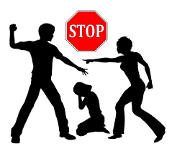
Домашнє насильство – це фізичне, психологічне, сексуальне та економічне приниження, залякування, утиски з метою здійснення постійного контролю однієї людини над іншою.
Фізичне насильство: ляпаси, потиличники, кусання, удушення, штовхання, побиття….
Психологічне насильство: словесні образи, крики, приниження, залякування, шантажування….
Економічне насильство: обмеження у доступі до власних коштів, утиски свободи використання коштів, позбавлення житла, їжі, одягу, заборона навчатися або обирати місце роботи.
Сексуальне насильство: примус до статевих контактів, зґвалтування, примус до небажаних форм статевих контактів, примус до спостереження за статевим контактом кривдника з іншими, залучення до порно-індустрії.

Slide 6
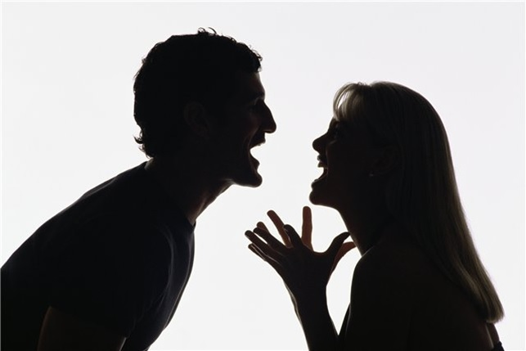
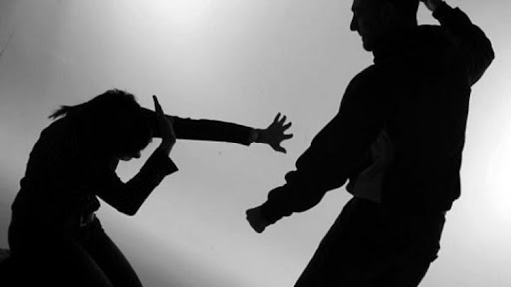
Найбільш ганебне насильство над дітьми. Зростає батьківська жорстокість, кількість тілесних ушкоджень, вбивства. Діти позбавлені турботи батьків нерідко гинуть. Як наслідок – діти втрачають довіру і пошану до батьків
Основні причини насилля в сім’ї
Матеріальні труднощі;
Наявність в сім’ї безробітного;
Невирішеність житлової проблеми;
Алкоголізм та пияцтво серед членів сім’ї
Неповна сім’я;
Дитина інвалід;
Небажана дитина;
Важка дитина;
Сімейні конфлікти;

Slide 7
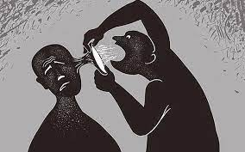
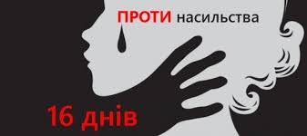
Прояви домашнього насильства.
Фізичне знущання над дитиною
Залякування, навіювання страху за допомогою жестів, поглядів;
Постійний контроль її доступу до спілкування з ровесниками,
Родичами, одним із батьків;
Використання образливих прізвиськ, ігнорування її, незадоволення її основних потреб;
Порушення її статевої недоторканності;
Ухиляння від обов’язків щодо дитини;
Втягування у з’ясування стосунків і використання їх задля шантажу.

Slide 8
Як уникнути насилля? Пам’ятка для ліцеїстів
Уникай ситуацій, які можуть привести до насильства;
Говори спокійно, впевнено;
Дай агресору можливість зупинитися;
Не прагни помсти ворогам;
Умій просити вибачення;
Попроси допомоги. Це не ознака боягузтва!
Ти маєш право відмовитися робити те, до чого тебе примушують
Ти маєш право на допомогу;
Обмежте спілкування з кривдником;
Звернися до психолога, органів опіки, вчителя, вихователя, офіцерів…
Звернися до лікаря

Slide 9
У жодному разі не з’ясовуйте стосунки з кривдником, який перебуває у стані алкогольного та наркотичного сп’яніння.
У жодному випадку не відповідайте агресією на агресію.
Не починайте кричати чи плакати. Говоріть із кривдником чітко. Спробуйте заспокоїтися самі та дайте час заспокоїтися кривднику (вийдіть в іншу кімнату, на вулицю).
Лише тоді, коли Ваш партнер заспокоївся та готовий адекватно спілкуватися, обговоріть ситуацію. У розмові використовуйте «Я-висловлювання» (говоріть про свої почуття та відчуття, не звинувачуйте та не докоряйте, пропонуйте вихід із ситуації: «Я почуваюся збентежено, коли ти поводишся таким чином».

Slide 10
Жити без насильства
Я знаю свої права і вмію ним користуватися;
Я нікому не дозволю принижувати й ображати себе;
Якщо зі мною трапиться щось недобре, розповім людям яким довіряю;
Я знаю куди потрібно звернутися для захисту своїх прав;
Я знаю, що мені гарантовано захист своїх прав.

Slide 11
Правила поведінки в конфліктних ситуаціях
Дати співрозмовнику виговоритися;
Вимагайте обґрунтування його звинувачень
Знайдіть заспокійливі слова;
Розгляньте проблему як задачу з підручника і знайдіть ї вирішення;
Дайте співрозмовнику зберегти своє обличчя;
Збережіть і своє обличчя, утримуйте позицію на рівних;
Не бійтеся компромісу і вибачень;
Домовляйтеся і не руйнуйте мирні стосунки
Не реагуйте на погрози;
Вмійте прощати собі і іншим;

Slide 12
Пам’ятайте, що під загрозою знаходиться Ваше здоров’я та життя.
Зверніться до практичного психолога та соціального педагога за підтримкою.
Зателефонуйте до служби у справах дітей селищної ради
Телефонуйте в поліцію – 102.
Національна гаряча лінія з попередження домашнього насильства – 0800500335 або 386 (з мобільного).
Бережіть себе і своїх рідних!

Slide 13
Дякую за увагу!
Практичний психолог
Любов Крушевська

